Slide 1

ICTO 55 FINAL PROJECT
2015.05
금융ICTO 생명보험 CI
석주리 최우

Slide 2
목차
프로젝트 개요
기능
유저 스토리
프로토타입
ERD
Class Diagram
시스템 구성도
스크린샷
회고 활동 문서
사용 기술

Slide 3

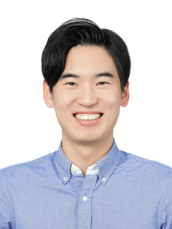

1. 프로젝트 개요
ICTO 사업부 직무 심화 교육 내용을 바탕으로, SPRING MVC 패턴을 적용한 웹사이트를 제작하였다.
사용자는 웹사이트에 접속하여, 다양한 이슈에 대한 찬반 투표를 할 수 있는 게시글을 등록할 수 있다. 투표 결과는 그래프로 보여지며, 게시판 댓글 기능을 활용하여 토론 또한 가능하다.
우주특공대 TEAM
PROJECT MANAGER.
CODE NAME. 주리링
CREATIVE DIRECTOR.
CODE NAME. 우리링
MARTIAL DIRECTOR.
CODE NAME. 크리링

Slide 4
2. 기능
회원 관리
회원 가입
중복 아이디 방지
비밀번호 수정
투표 게시글
등록
게시글 등록
이미지 등록
찬반 투표 등록
댓글 등록
찬반 도넛 그래프

Slide 5
3. 유저 스토리
분류 | 기능 | 해당 파일 | 페이지 설명
회원관리 | 회원가입 | joinform.jsp | 사용자는 서비스를 이용하기 위해 가입을 한다.
 | 중복아이디 방지 | joinform.jsp | 회원 가입 시, 사용자의 아이디는 중복이 불가하다.
 | 비밀번호 변경 | uinfoform.jsp | 사용자는 가입 시 입력한 비밀번호를 변경할 수 있다.
투표 | 투표 오버 뷰 | main.jsp | 사용자는 최신 투표 글과 인기 투표 글을 확인 할 수 있다.
 | 투표 목록 | board.jsp | 사용자들이 등록한 투표 글들의 목록을 확인할 수 있다.
 | 투표 글 등록 | board_edit.jsp | 사용자는 찬반 투표와 이미지가 포함된 투표 글을 생성할 수 있다.
 | 투표 글 확인 | board_view.jsp | 사용자는 목록에서 제목을 클릭하여 상세 화면을 확인 할 수 있다.
 | 투표 하기 | board_view.jsp | 사용자는 상세화면에서 찬 반 투표에 참여할 수 있다.
 | 투표 결과 확인 | board_view.jsp | 투표 참여자는 도넛 그래프로 현재 찬반 현황을 파악할 수 있다.
 | 댓글 등록 | board_view.jsp | 사용자는 투표 글에서 댓글을 등록 할 수 있다.

Slide 6
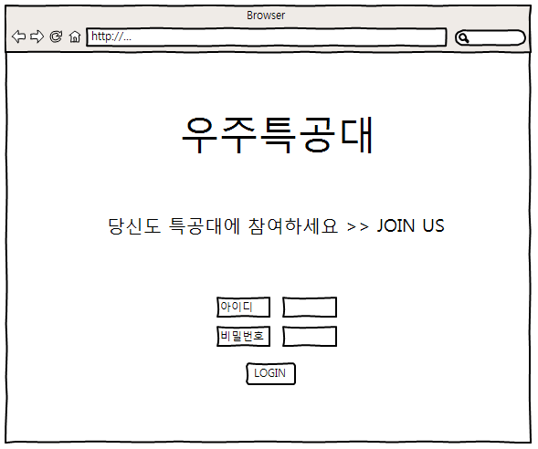
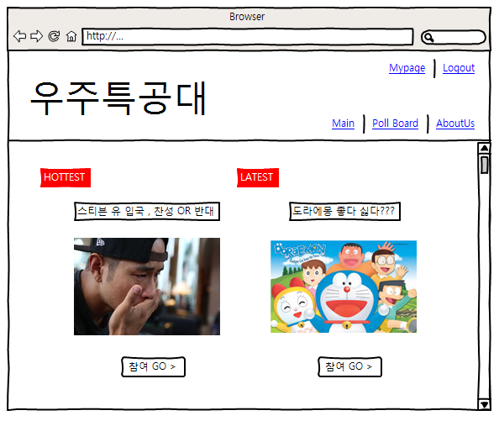
4. 프로토타입
index.jsp
main.jsp

Slide 7
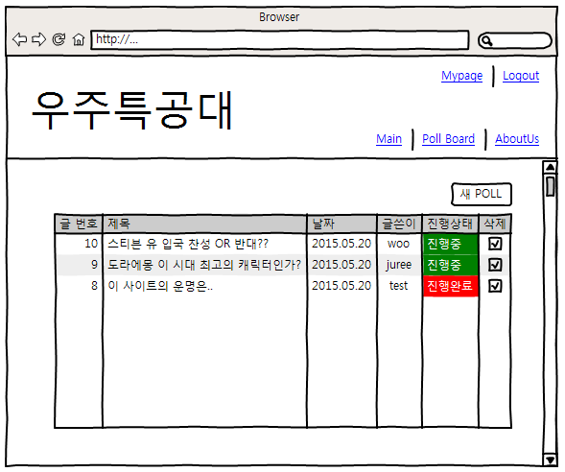
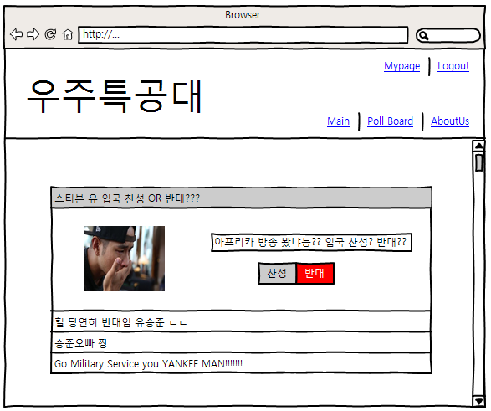
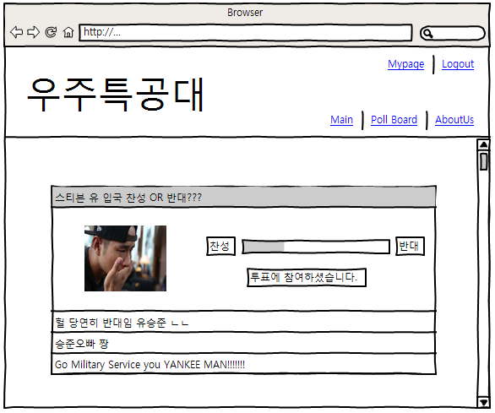
4. 프로토타입
board.jsp
board_view.jsp
(after vote)
board_view.jsp

Slide 8
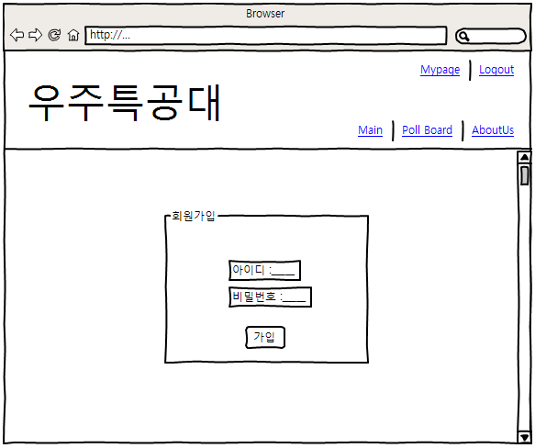

4. 프로토타입
join.jsp
mypage.jsp

Slide 9
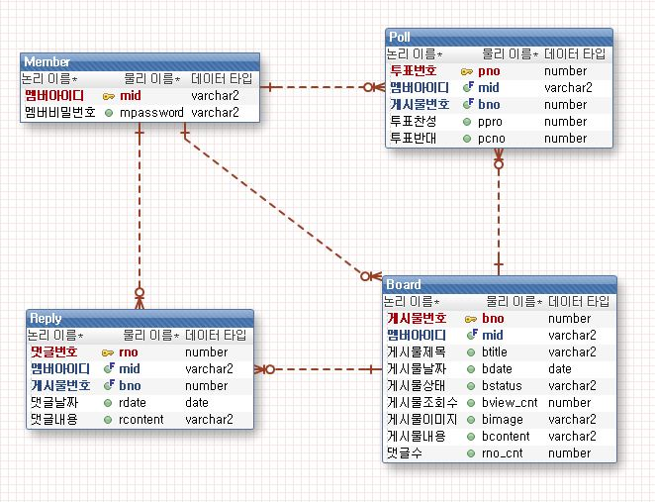
5. ERD

Slide 10
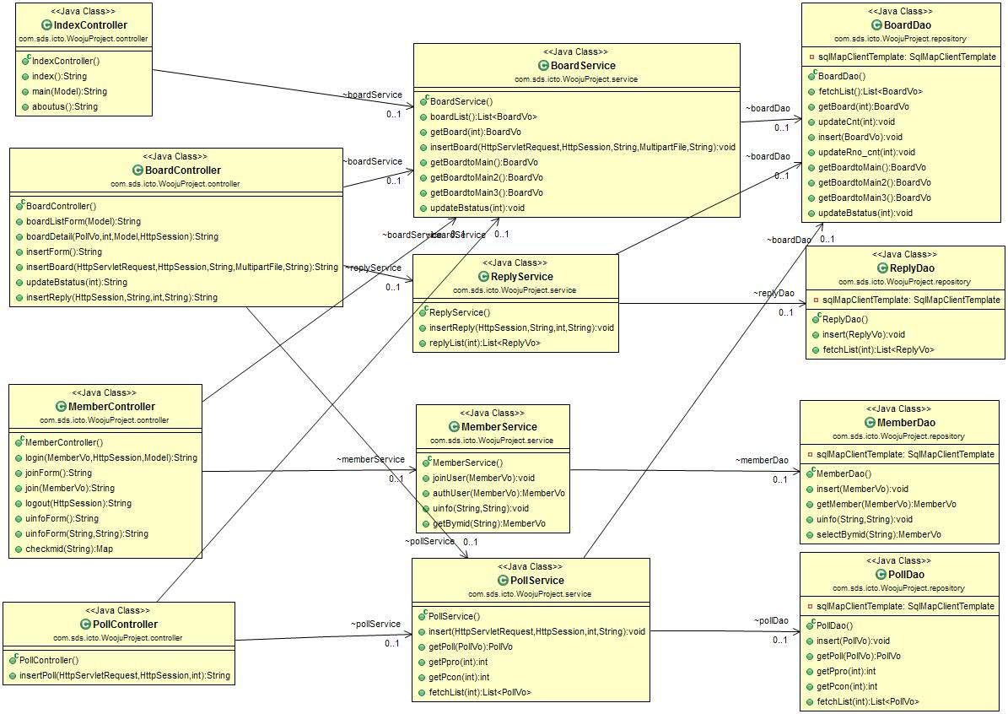
6. Class Diagram

Slide 11
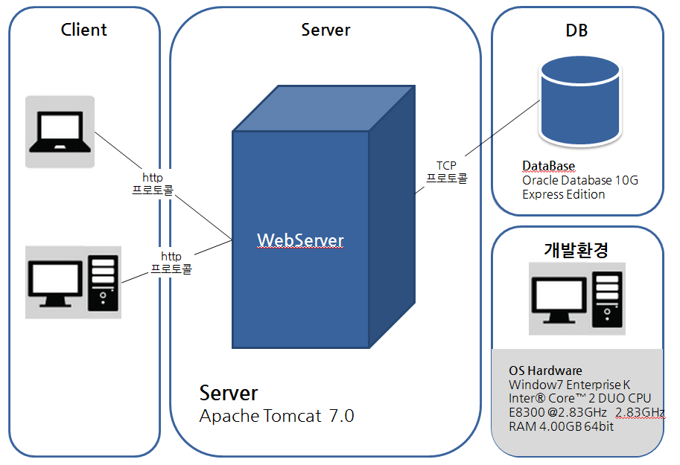



7. 시스템 구성도
ECLIPSE PLUGINS

Slide 12
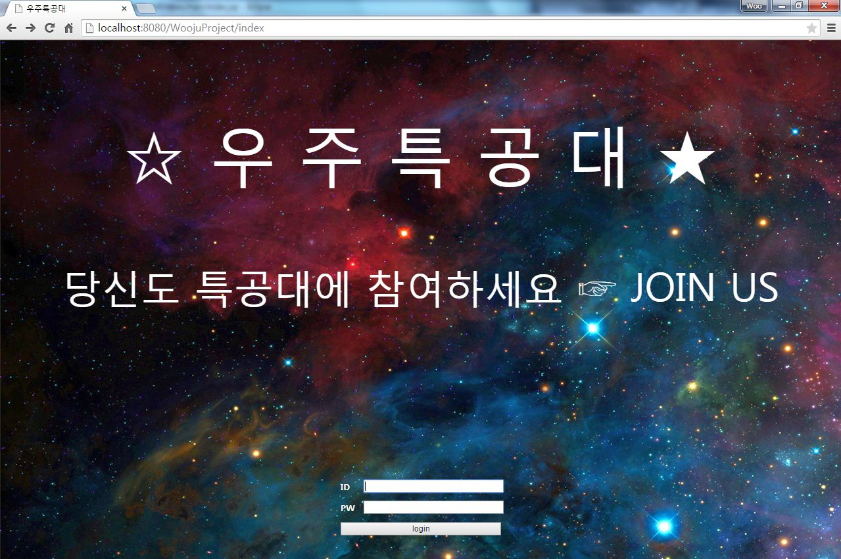
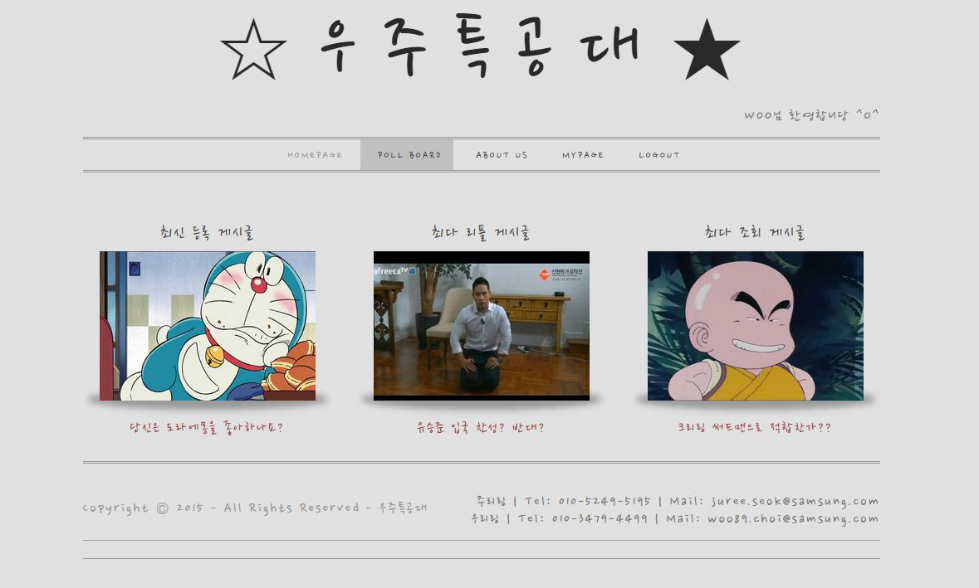
8. 스크린샷
index.jsp
main.jsp

Slide 13
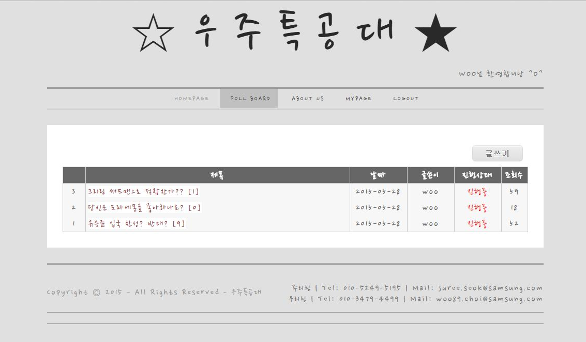
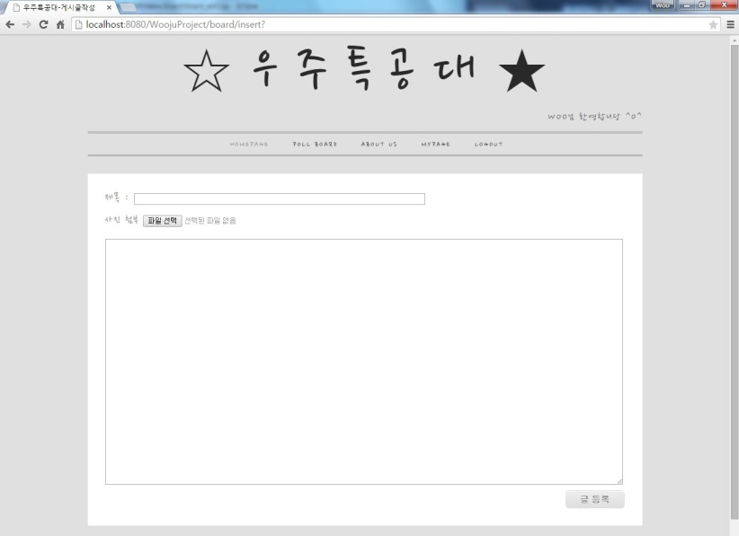
8. 스크린샷
board.jsp
board_edit.jsp

Slide 14
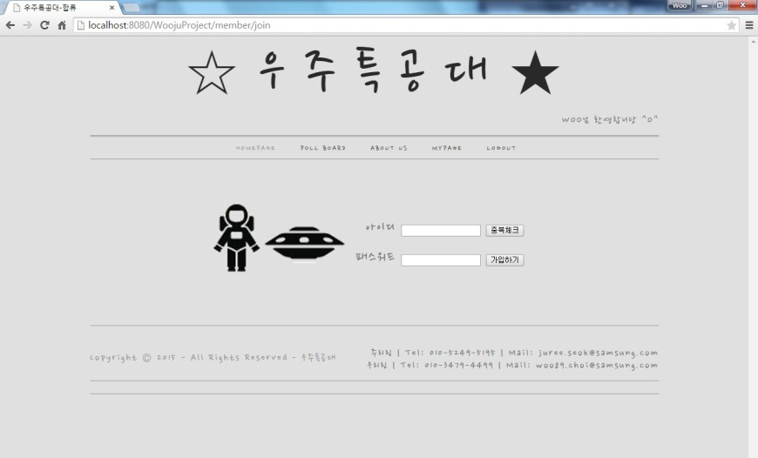
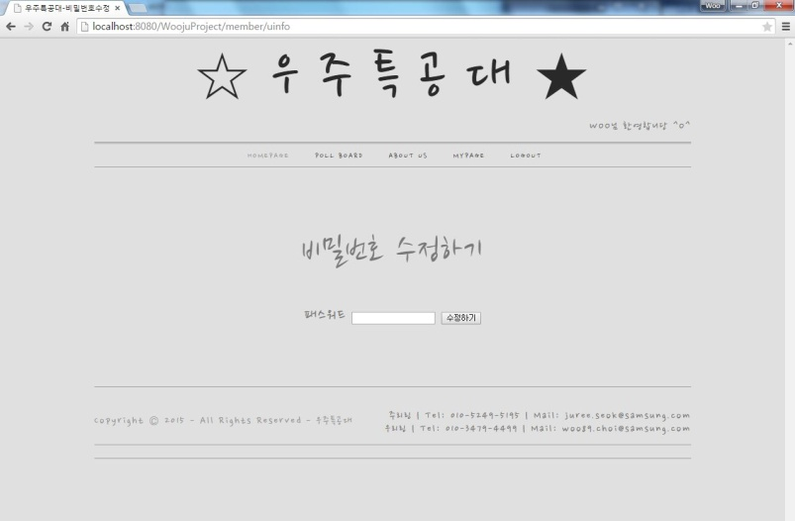
8. 스크린샷
joinform.jsp
uinfoform.jsp

Slide 15
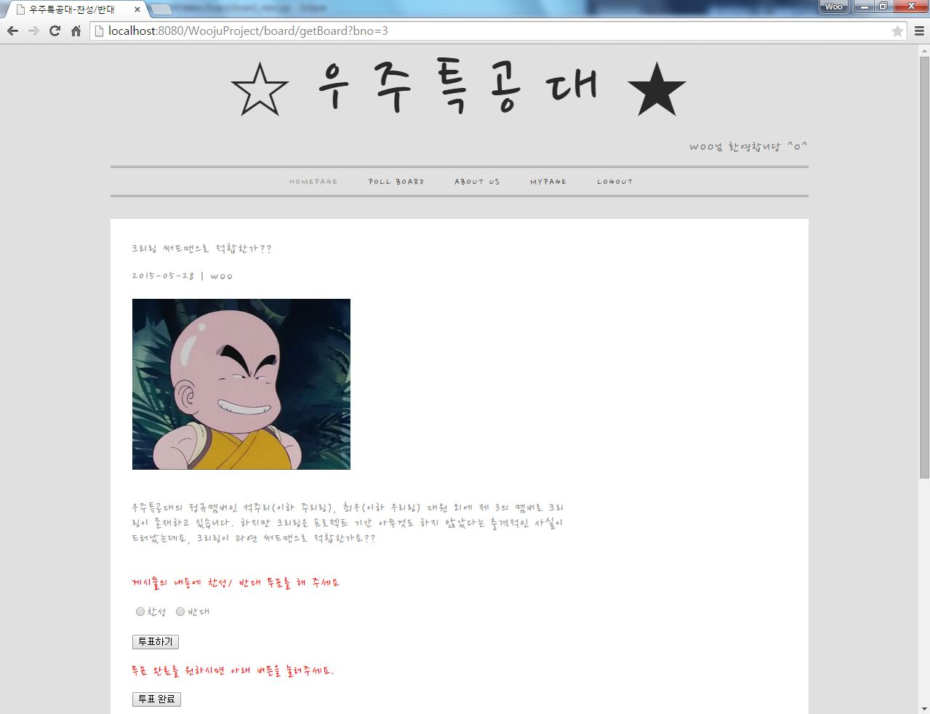
8. 스크린샷
(투표 전 )board_view.jsp

Slide 16
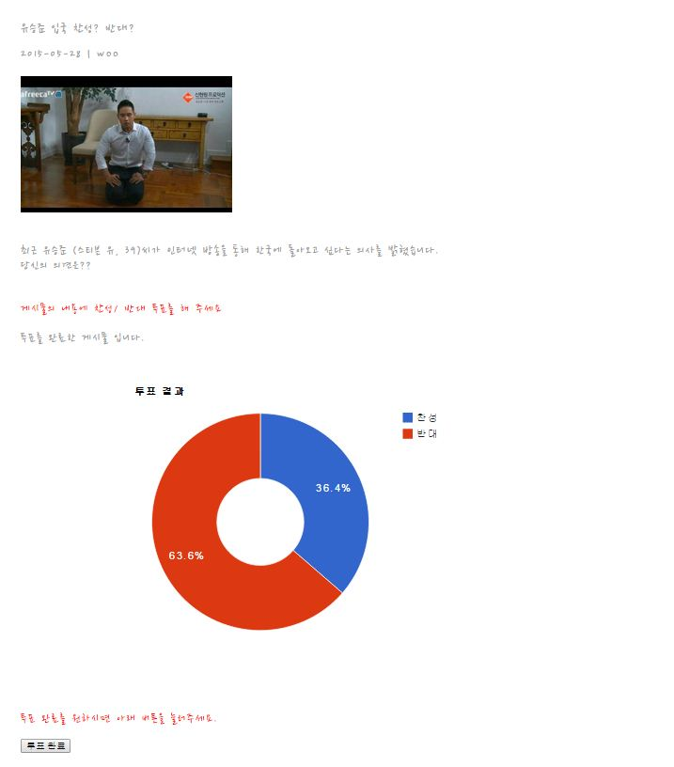
8. 스크린샷
(투표 후 )board_view.jsp

Slide 17
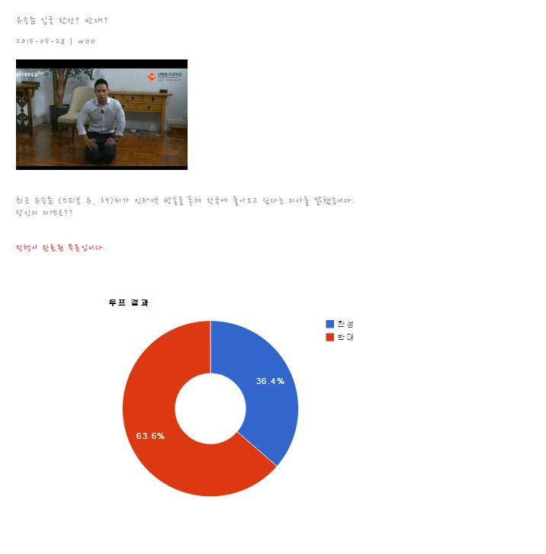
8. 스크린샷
(투표 진행 완료) board_view.jsp

Slide 18
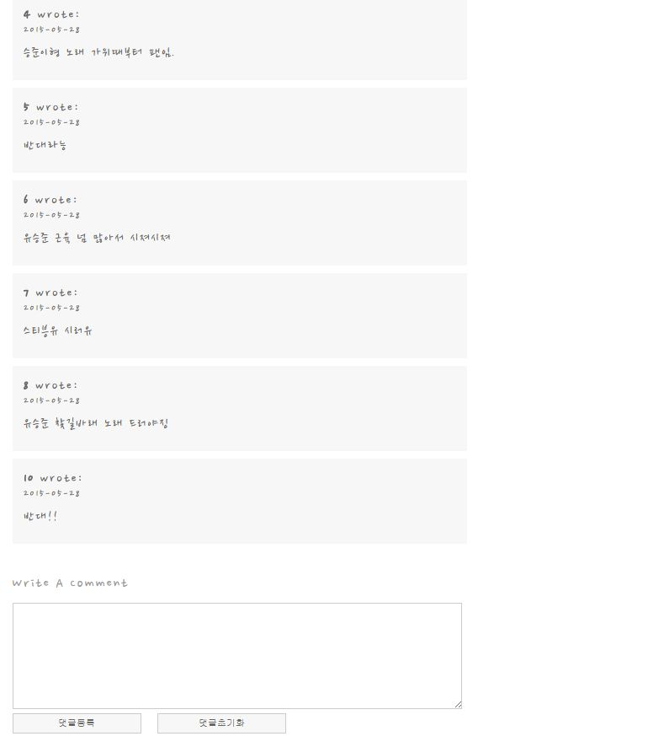
8. 스크린샷
(댓글 기능) board_view.jsp

Slide 19
9. 회고 활동 문서
좋았던 점
주리: 교육 과정에서 배웠던 내용을 복습할 수 있는 기회였고, mvc 와 iBatis 를 이해 할 수 있는 시간이어서 좋았습니다. 최우 사원과 함께 즐겁게 프로젝트를 할 수 있어서 더욱 좋았습니다. 많이 도와주신 선생님 감사합니다.
우: 하나의 홈페이지를 만드는 작업이 결코 쉽지 않다는 것을 느낄 수 있는 시간이었습니다. 4주간의 교육기간 동안 배운 것을 바탕으로 프로젝트를 진행하여 스스로 복습할 시간을 가질 수 있어 좋았습니다. 석주리 사원과 같이 일을 하여서 즐거웠고, 뛰어난 선생님에게 많은 것을 배울 수 있었습니다.
나빴던 점
주리: 시간이 좀 더 주어졌더라면, 향후 개선 사항에 쓴 부분들까지 작업 할 수 있었을 텐데 하는 아쉬움이 있습니다.
우: CSS를 수작업을 통해 하나씩 맞춰가는 식으로 작업하였는데, 후에 기회가 주어진다면 다시 한번 깔끔하게 수정해보고 싶습니다.

Slide 20
9. 회고 활동 문서
분류 | 기능 | 해당 파일 | 페이지 설명
회원관리 | 회원가입 | joinform.jsp | 사용자는 서비스를 이용하기 위해 가입을 한다.
 | 중복아이디 방지 | joinform.jsp | 회원 가입 시, 사용자의 아이디는 중복이 불가하다.
 | 비밀번호 변경 | uinfoform.jsp | 사용자는 가입 시 입력한 비밀번호를 변경할 수 있다.
투표 | 투표 오버 뷰 | main.jsp | 사용자는 최신 투표 글과 인기 투표 글을 확인 할 수 있다.
 | 투표 목록 | board.jsp | 사용자들이 등록한 투표 글들의 목록을 확인할 수 있다.
 | 투표 글 등록 | board_edit.jsp | 사용자는 찬반 투표와 이미지가 포함된 투표 글을 생성할 수 있다.
 | 투표 글 확인 | board_view.jsp | 사용자는 목록에서 제목을 클릭하여 상세 화면을 확인 할 수 있다.
 | 투표 하기 | board_view.jsp | 사용자는 상세화면에서 찬 반 투표에 참여할 수 있다.
 | 투표 결과 확인 | board_view.jsp | 투표 참여자는 도넛 그래프로 현재 찬반 현황을 파악할 수 있다.
 | 댓글 등록 | board_view.jsp | 사용자는 투표 글에서 댓글을 등록 할 수 있다.
완료기능:
모든 기능 완료!!
추가 구현한 기능:
메인 페이지에서 최신 글, 최다
댓글 글, 최다 투표 글 확인 가능
중복 투표 방지 기능
작성자의 투표 진행 완료 기능
향후 업데이트 기능 계획:
투표의 특성상, 한번 작성한 글이
수정 가능하다면 악용될 여지가
있으므로 글이 수정 불가능하다.
그렇기 때문에 관리자 권한으로
글을 수정하는 기능을 넣으면
좋을 것 같다.
또한 불량 게시물과 유저를 통제
하기 위해 게시물/ 유저 신고와
불량 유저 관리 기능이
필요하다.

Slide 21
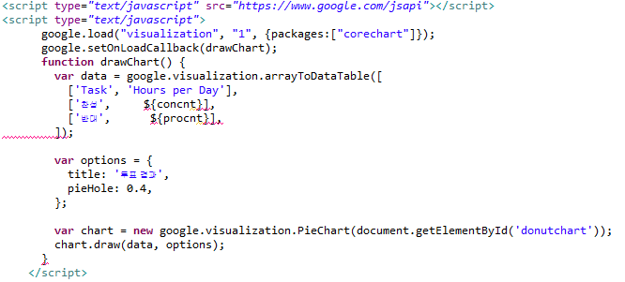
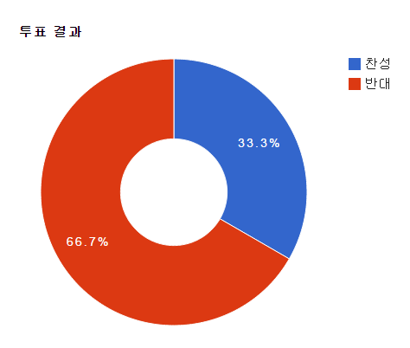
10. 사용 기술
사용 기술
Google 에서 제공하는 코드를 통해 그래프를 쉽게 만들 수 있었다.

Slide 22
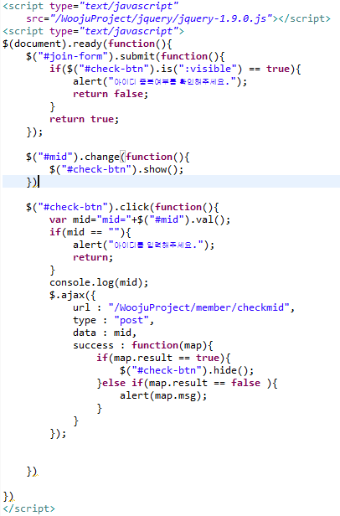
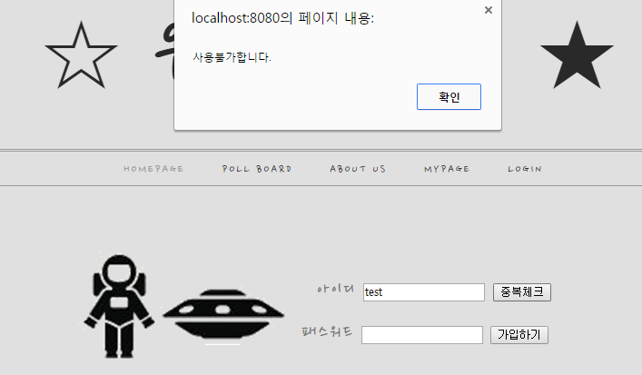
10. 사용 기술
사용 기술
Ajax 를 활용하여 회원 가입 시 id 중복 체크를 방지 하였다.

Slide 23
감사합니다

